Slide 1


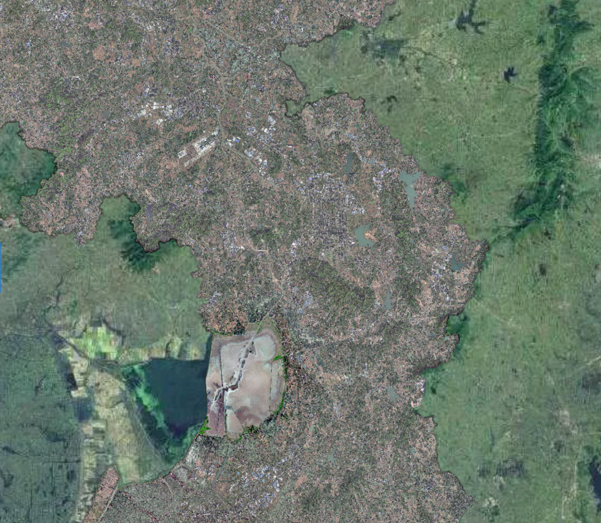
前言
为改善城市形象，提升住宅品质，我局会同溧水区人民政府开展了《南京市溧水区城中片区控制性详细规划》NJLSb050—16规划管理单元图则修改工作。
根据《中华人民共和国城乡规划法》《南京市国土空间规划条例》，现将《南京市溧水区城中片区控制性详细规划》NJLSb050—16规划管理单元图则修改成果向社会予以公布。
南京市国土空间规划编制成果公布
《南京市溧水区城中片区控制性详细规划》NJLSb050—16规划管理单元图则修改
说明
1、本规划是城市发展的控制与引导性文件，不代表具体的项目实施计划和实施方案。一旦有建设行为，应依据批准的具体项目建设方案实施。
2、国土空间规划是不断优化更新的过程，规划内容以南京市规划和自然资源局存档备查的最新版本为准，同一地区同内容深度规划若有更新，南京市规划和自然资源局将依法及时在网站上公布，本材料自动作废。
3、本材料版权及解释权归南京市规划和自然资源局所有，未取得版权人的书面授权，谢绝改变、分发、发布或使用本材料图文资料。
地 址：南京市鼓楼区中山路171号
邮 编：210005
网 址：http://ghj.nanjing.gov.cn
咨询电话：56618702
南京市规划和自然资源局
二O二六年六月

Slide 2
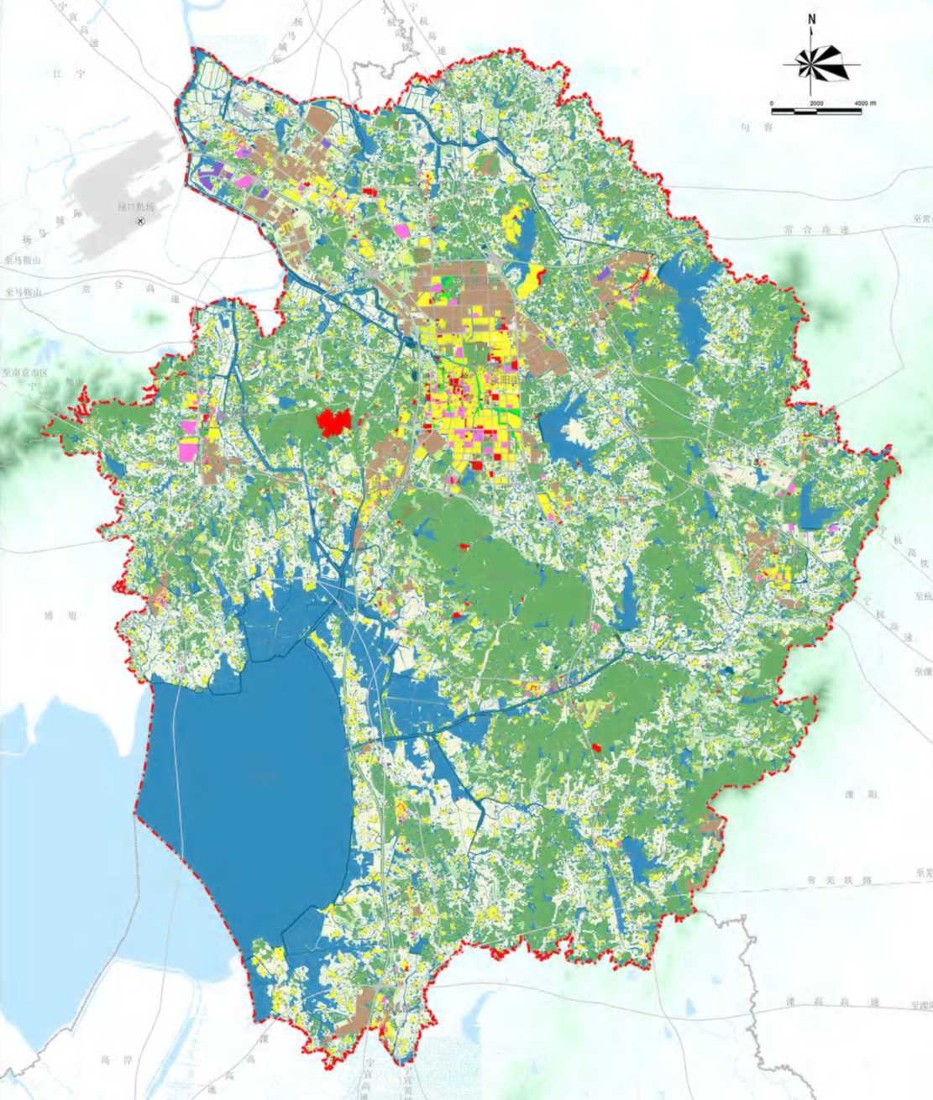
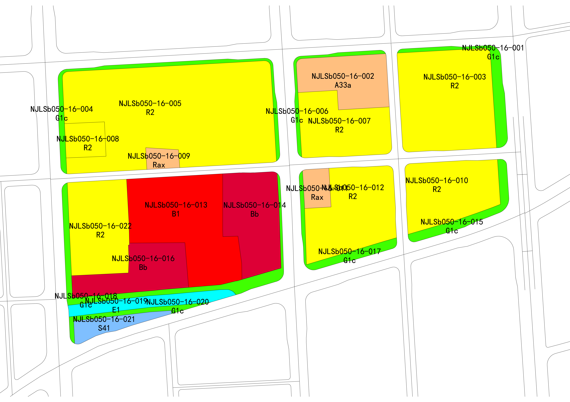
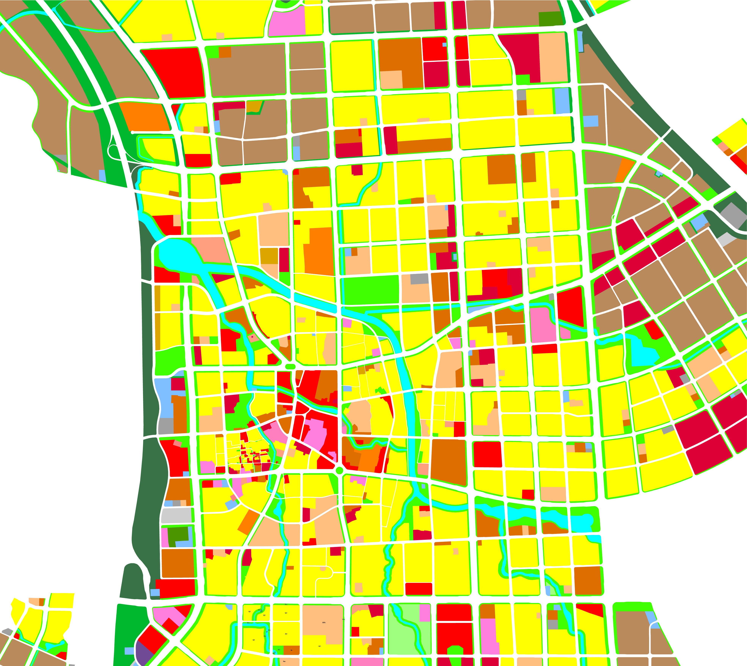
《南京市溧水区城中片区控制性详细规划》NJLSb050—16规划管理单元图则修改
区位
图则修改内容
NJLSb050—16规划管理单元图则位于溧水区城中片区东北部，东至琴音大道、西至秦淮大道、南至交通路、北至飞燕路，用地面积约75.59公顷。
（一）用地边界及控制指标。16—013地块用地面积5.82公顷；16—016地块用地面积2.64公顷；16—022地块二类居住用地（R2），用地面积3.71公顷，容积率≤1.2、建筑密度≤32%、建筑高度≤24米、绿地率≥30% 。
（二）控制条文。16—016地块南侧可结合现状设置地块出入口。
NJLSb050—16
规划管理单元图则
飞燕路
16—022地块
二类居住用地(R2)
用地面积：3.71公顷
容积率≤1.2
建筑密度≤32％
建筑高度≤24米
绿地率≥30％
16—013地块
商业用地(B1)
用地面积：5.82公顷
容积率≤4.0
建筑密度≤40％
建筑高度≤100米
绿地率≥25％
琴音大道
秦淮大道
新华路
本图则在溧水区的位置
NJLSb050
规划管理单元
机 场 路
交 通 路
宁宣高速
NJLSb050-16
规划管理单元图则
飞燕路
交 通 路
16—016地块
商办混合用地(Bb)
用地面积：2.64公顷
容积率≤4.0
建筑密度≤55％
建筑高度≤100米
绿地率≥20％
栖凤南路
珍珠路
秦淮大道
琴音大道
图则单元边界
修改地块范围
批准单位 | 南京市规划和自然资源局
批准文号 | 宁政复〔2026〕43号
本图则在NJLSb050控规单元的位置

